Slide 1
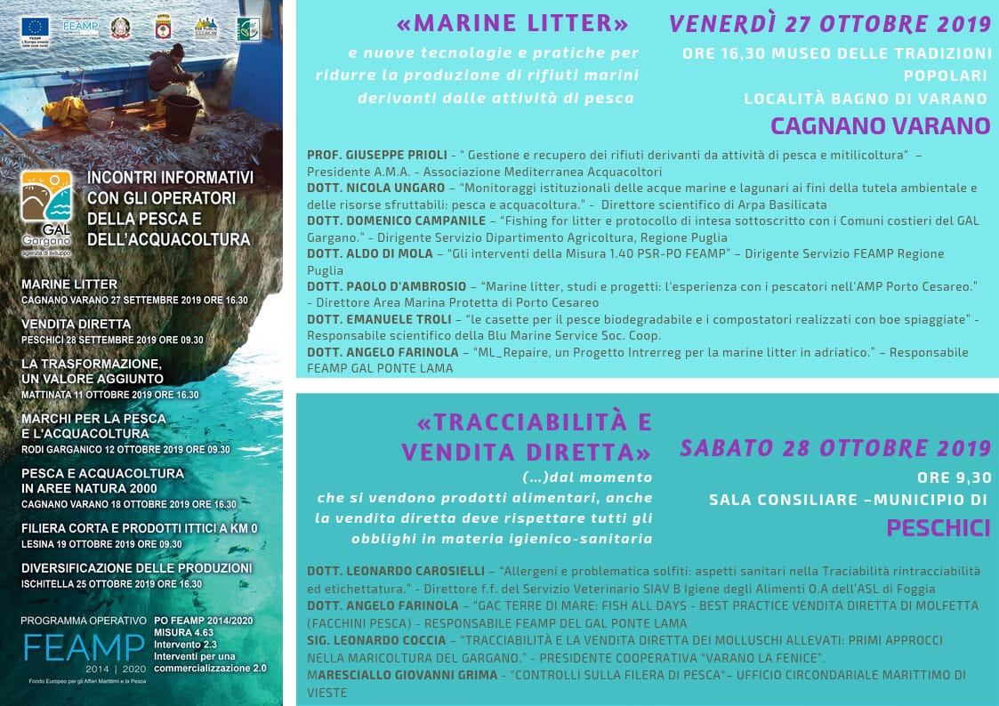






UNIONE EUROPEA
REPUBBLICA ITALIANA
REGIONE PUGLIA
“MARINE LITTER” studi e progetti e nuove tecnologie e pratiche per ridurre la produzione di rifiuti marini derivanti dalle attività di pesca
Museo delle tradizioni popolari e lagunari
CAGNANO VARANO -27 Settembre 2019
Marine Litter studi e progetti: l’esperienza con i pescatori nell’Area Marina Protetta Porto Cesareo
dott., Biol., Paolo D’Ambrosio, Ph.D., Direttore Area Marina Protetta Porto Cesareo
incarico/responsabilità, Ente di afferenza

Slide 2

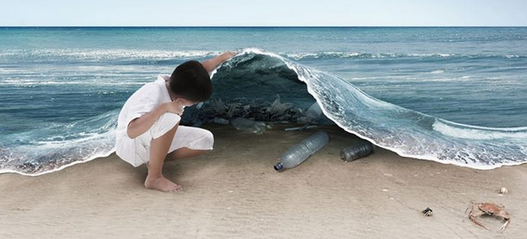
Marine Litter (ML): cosa è?
“spazzatura marina”: è costituita da qualunque materiale o manufatto solido persistente di origine antropica, scaricato deliberatamente o introdotto accidentalmente in mare o lungo le coste. Il 95% della ML è composta da materie plastiche. Il resto è metallo, vetro e materiali di altra natura (es. legno).

Slide 3
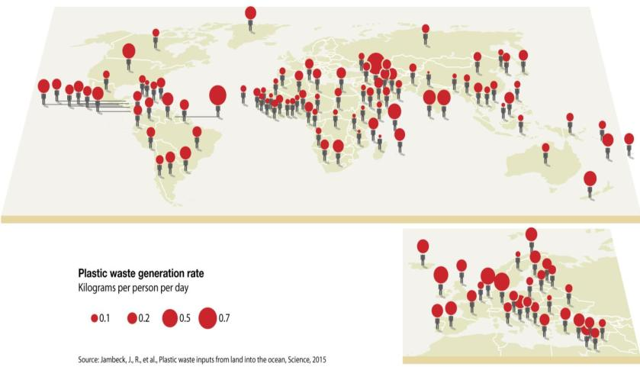
Marine Litter (ML): plastica nel mondo
300.000.000 t/anno di plastica
Nel 2050:
plastica = biomassa della fauna ittica
8.000.000 t/anno di plastica in mare

Slide 4
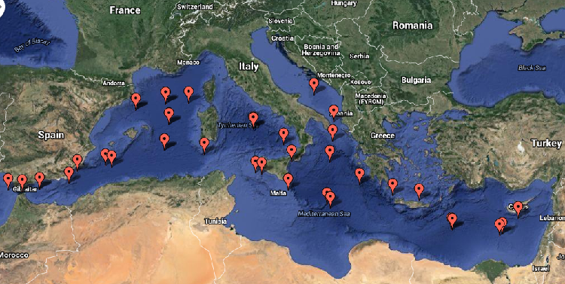
Marine Litter (ML): plastica nel Mediterraneo
730 t/giorno
I paesi più inquinanti:
Turchia (144 t)
Spagna (125 t)
l'Italia (90 t)
92% rappresentato da microplastiche

Slide 5
Marine Litter (ML): distribuzione
34%
1%
65%

Slide 6
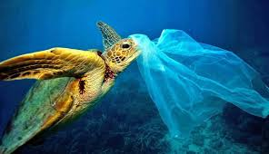
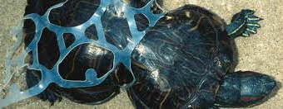
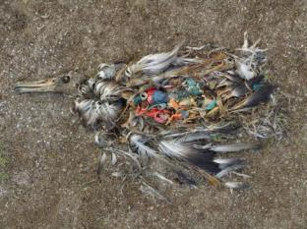
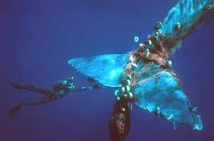
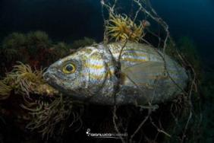
Marine Litter (ML): una minaccia per la biodiversità marina

Slide 7
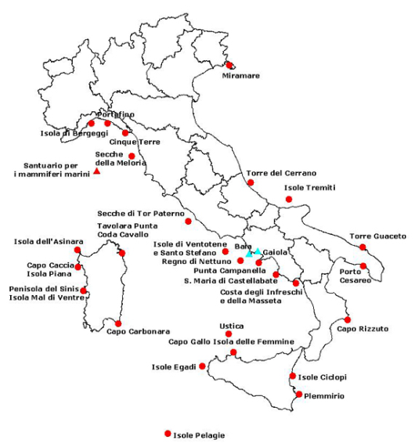
Marine Litter (ML): il ruolo delle Aree Marine Protette
Ministero dell’Ambiente e della Tutela del Territorio e del Mare
GES 2020
Good Environmental Status
11 Descrittori
Descrittore 10: Marine Litter
Beach litter
Water Column and Surface Floating Litter
Litter on the Sea Floor
Litter in biota

Slide 8
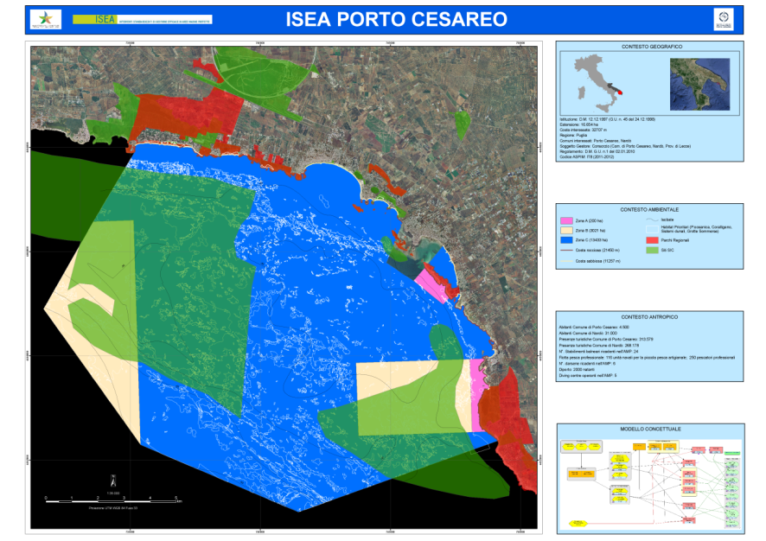
AMP PORTO CESAREO: contesto ambientale
AMP
Nardò
Nardò

Slide 9
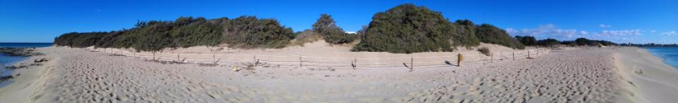
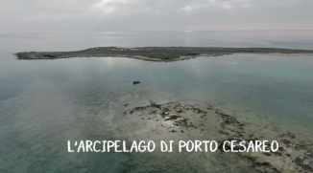
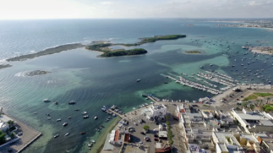
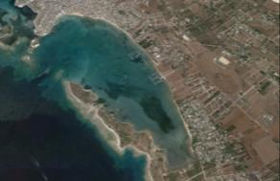
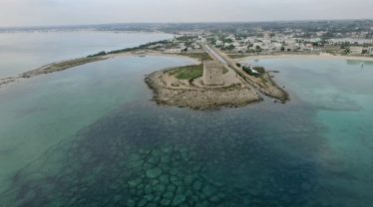
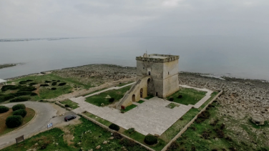
AMP PORTO CESAREO: emergenze paesaggistiche ambientali

Slide 10
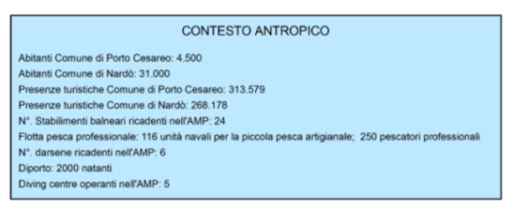
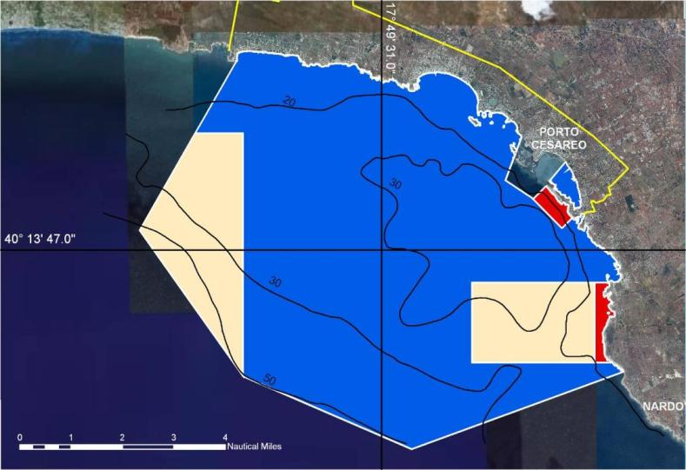
AMP PORTO CESAREO: contesto antropico
Porto Cesareo
6 miglia nautiche
Nardò
Nardò
7 miglia nautiche
5 miglia nautiche

Slide 11
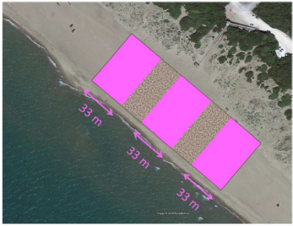
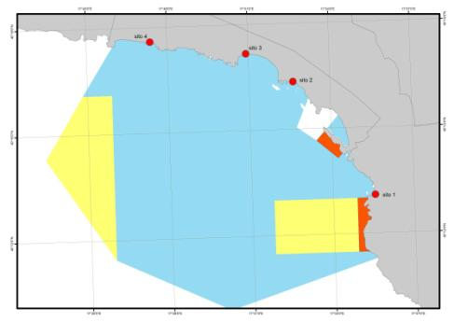
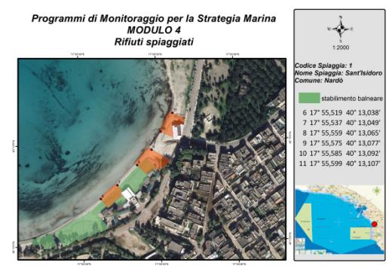
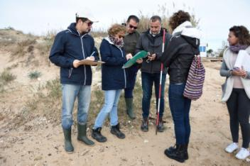
AMP PORTO CESAREO: monitoraggio dei rifiuti spiaggiati

Slide 12
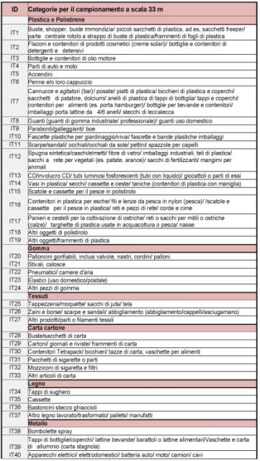
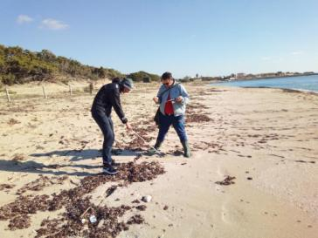
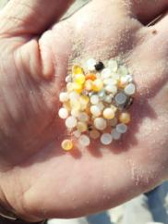
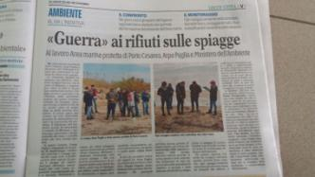
AMP PORTO CESAREO: monitoraggio dei rifiuti spiaggiati
IT 1 – buste, sacchetti ecc
IT 2 – bottiglie e contenitori in plastica, ecc…
IT 7 – cannucce, bicchieri, contenitori alimenti, tappi, ecc…
IT 17 – retine per le cozze, ecc…
IT 32 – mozziconi di sigarette, ecc….
IT 19 – altri oggetti/frammenti di plastica
IT 53 – cotton fioc

Slide 13
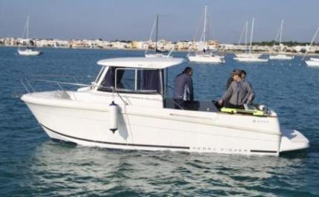
AMP PORTO CESAREO: monitoraggio dei rifiuti sui fondali

Slide 14

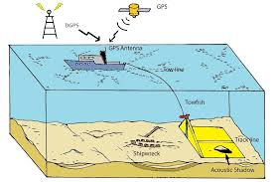
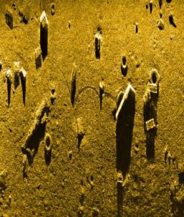
AMP PORTO CESAREO: monitoraggio dei rifiuti sui fondali
SIDE SCAN SONAR K3900
Software Sonar PRO
Specifiche tecniche: frequenza acustica: 445 - 900 KHz; beams orizzontali:0.21°; verticali 40°: 500 Watt; ingresso per GPS (Global Positioning System); range di scala 12 valori da 10 a 150 m; range massimo 150 metri a 445 KHz, 50 metri a 900 kHz; ingresso per compensatore d’onda; dimensioni: altezza 8.9 x larghezza 122; peso contenuto: 29 kg.

Slide 15
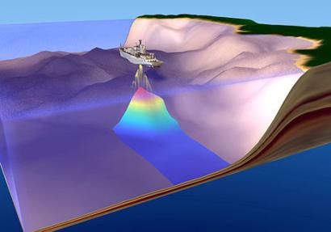
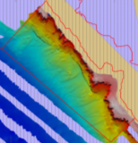
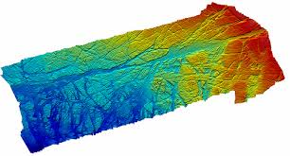






AMP PORTO CESAREO: monitoraggio dei rifiuti sui fondali
Sistema Multibeam R2 Sonic 2022
GPS V101
Architettura della strumentazione utilizzata
1
2
GGA
ZDA
PPS
HDT
GGA
PPS
Sonda
SIM
3
MultiBeam
PC
(QINSY)
4
Latitudine
VTG
6
TSS
5
Specifiche tecniche: frequenza acustica: 170 - 450 kHz;
Sensore di moto d’onda, rollio TSSDMS25
Multibeam R2 Sonic 2022
GPS Hemisphere V101
SIM
Sonda multiparametrica profilatrice del suono
PC software QINSy

Slide 16
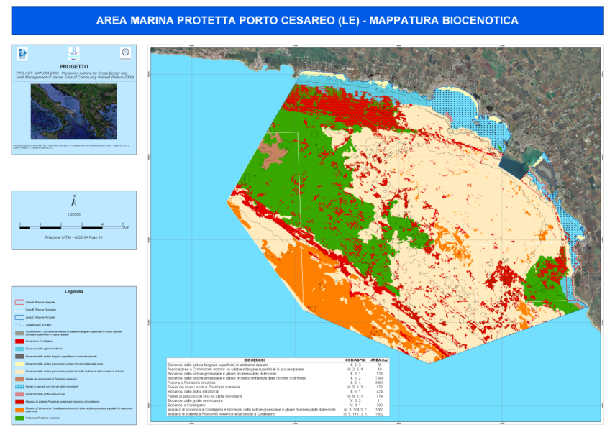
AMP PORTO CESAREO: monitoraggio dei rifiuti sui fondali

Slide 17
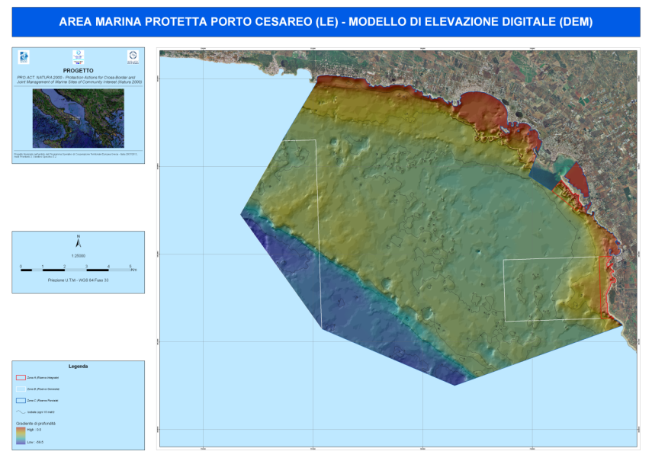
AMP PORTO CESAREO: monitoraggio dei rifiuti sui fondali

Slide 18
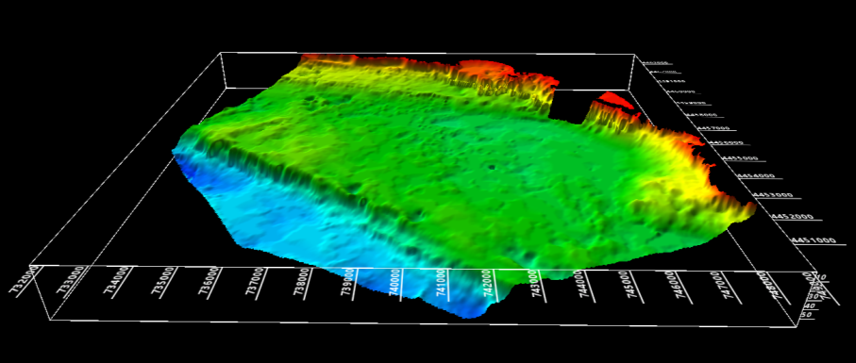
AMP PORTO CESAREO: monitoraggio dei rifiuti sui fondali

Slide 19
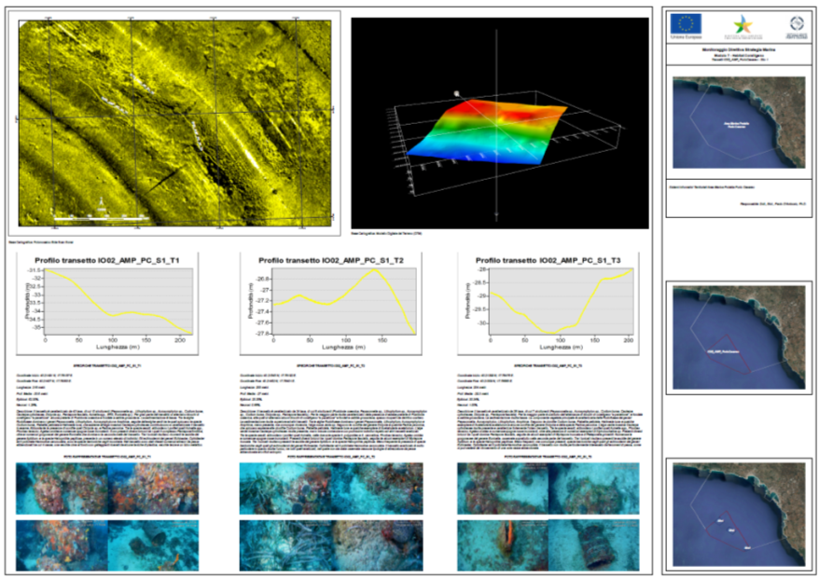
AMP PORTO CESAREO: monitoraggio dei rifiuti sui fondali

Slide 20
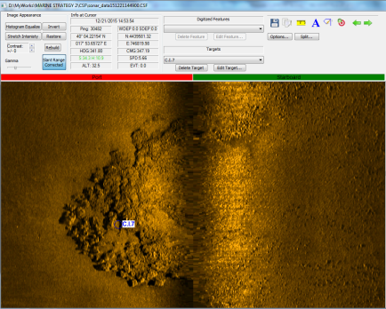
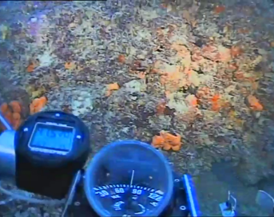
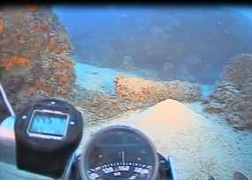
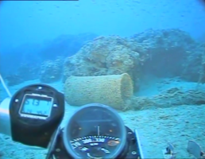
AMP PORTO CESAREO: monitoraggio dei rifiuti sui fondali

Slide 21
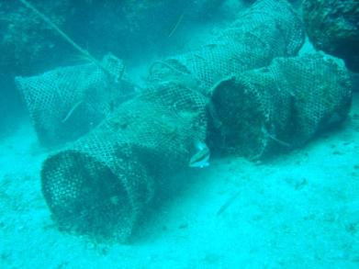
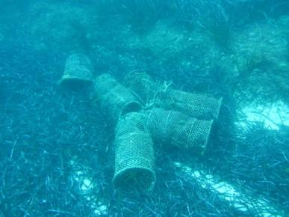
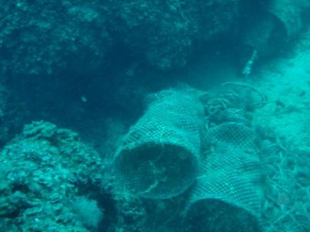
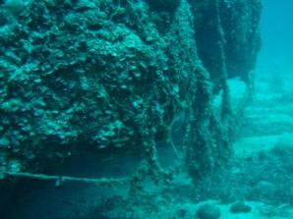
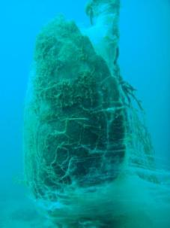
AMP PORTO CESAREO: monitoraggio dei rifiuti sui fondali

Slide 22
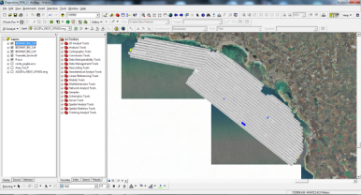
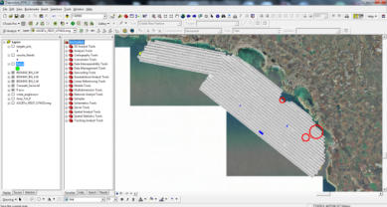
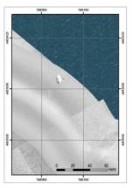




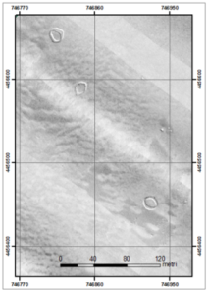





AMP PORTO CESAREO: monitoraggio dei rifiuti sui fondali
Dettaglio 1
Dettaglio 2
Dettaglio 3

Slide 23
RIDUZIONE MARINE LITTER: Azioni Concrete
Nuovo Regolamento di Esecuzione ed Organizzazione dell’AMP Porto Cesareo
(in attesa di Decreto)
Il comandante dell’unità da pesca obbligato a segnalare all’Ente Gestore l’eventuale perdita di attrezzi da pesca o parti di essi;
I Responsabili dei Diving Centre sono obbligati a segnalare all’Ente Gestore l’eventuale presenza di rifiuti nei luoghi visitati;

Slide 24





RIDUZIONE MARINE LITTER: Azioni Concrete
PescAmica: Progetto FEP

Slide 25

AZIONI CONCRETE:
Accordo Di Programma Per La Rimozione Del Marine Litter
  Destinatari:
  Gli operatori turistici che operano a contatto con il mare (pescaturismo, diving, taxi boat), il Centro di Educazione Ambientale, i Pescatori Professionisti

Slide 26



AZIONI CONCRETE:
Accordo Di Programma Per La Rimozione Del Marine Litter
Allestimento Ecocentro per il conferimento dei rifiuti raccolti in mare

Slide 27




AZIONI CONCRETE:
Attività di sensibilizzazione e educazione ambientale
Torre Lapillo
Stazione di biologia marina
Torre Chianca

Slide 28




AZIONI CONCRETE:
Attività di sensibilizzazione e educazione ambientale
Ombrellone Azzurro
Torre Lapillo
Stazione di biologia marina

Slide 29



AZIONI CONCRETE:
Attività di sensibilizzazione e educazione ambientale

Slide 30


AZIONI CONCRETE:
Giornata di sensibilizzazione

